Slide 1

Yocto Project
Day 1

Slide 2

Yocto ဆိုတာ ဘာလဲ ?
အတိုချုံးပြောရရင် Yocto ဆိုတာ EmbededSystem အတွက် customize လုပ်ပြီးသုံးလို့ရအောင်ဖန်တီးပေးတဲ့ platform တစ်ခုလို့ပြောလို့ရတယ်ပေါ့ဗျာ။ Yocto ကို Customized လုပ်ထားတဲ့ Linux OS အတွက် လိုအပ်တဲ့ Image တွေထုတ်ပေးဖို့သုံးပါတယ်။ ဥပမာဗျာ - ပုံမှန် Linux distro တွေမှာဆိုရင် General OS ဖြစ်တဲ့အတွက် ကိုယ်အသုံးမလိုတဲ့ Libraries တွေ Dependencies တွေအများကြီးရှိနေတယ်၊ Processing Power ကောင်းတဲ့ Desktop build တွေ၊ Laptop တွေမှာ ပြဿနာမရှိပေမယ့်လို့ Embeded Board တွေပါ်မှာဆိုရင်တော့ CPU ကိုဒုက္ခလှလှကြီးပေးမိနေမှာပါ။ ပြီးတော့ Embeded board ကို Customized OS နဲ့သုံးတဲ့အခါကျ မလိုအပ်တဲ့ Libraries နဲ့ Dependencies တွေမပါတော့တဲ့အတွက် compilation process တွေမှာ သိသိသာသာ ပိုမြန်ဆန်လာတာကိုတွေ့ရမှာပါ။

Slide 3
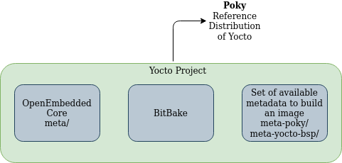

Yoctoသုံးဖို့
ဘာတွေသိရမလဲ?
ဒီ Layer လေးခုအကြောင်းသိရင် စသုံးလို့ရပါပြီဗျာ…
Pocky (Build System)
BitBake (Scheduler)
OpenEmbedded-Core
BSP Layer ( လို့ခေါ်တဲ့ meta-raspberrypi တို့လို meta layer တွေပါတာပေါ့)
Fig(1.1) Layers of Yocto (Source : Understanding Yocto Project, Poky, 2021)

Slide 4
Pocky
(Build System)
Customize လုပ်ထားတဲ့ image တွေထွက်လာဖို့ Build System ကိုလိုအပ်ပါတယ်။ ဟုတ်ပြီ...ဒါဆိုဒီ Build System ကိုသုံးဖို့ ဘာလုပ်ရမလဲပေါ့?။ ဒီအတွက်တော့အဖြေကရှင်းပါတယ်...Yocto တို့ Buildroot တို့လို့ tools တွေကိုသုံးရမှာပါ။ ဒီနေရာမှာ Yocto နဲ့ Buildroot ဘာကွာသွားလို့လဲ မေးစရာရှိပါတယ်။ Buildroot က firmware ဘက်သွားတာဖြစ်ပြီး Yocto ကတော့ distribution ဘက်သွားတာပါ။ ဘာတွေကွာသလဲဒီထက်ပိုသိအသေးစိတ်သိချင်ရင်တော့ ဂလူးဂလူးသာပြေးခေါက်ပေတော့ဗျာ။
အိုခေဗျာ၊ ကျနော်တို့က Yocto အကြောင်းပြောနေကြတော့ Buildroot ကိုမေ့ထားရအောင်။ Yocto မှာဆိုရင်တော့ သူ့ Build System က Pocky ပေါ့။ Pocky ထဲမှာတော့ compile လုပ်ဖို့ BitBake တို့၊ target device တွေအတွက် metadata တို့ပါတာပေါ့ဗျာ။

Slide 5
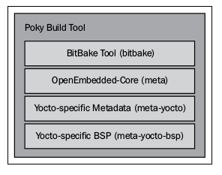
Pocky
(Build System)
Fig (1.2) Pocky Build System (Source : Poky?, Singh and C., 2021)

Slide 6
BitBake (Scheduler)
နောက်တစ်ခုကတော့ BitBake ပေါ့ဗျာ။ အလွယ်ပြောရရင် BitBake ကသူ့မှာရှိတဲ့ metadata တွေပေါ်အခြေခံပြီး execute လုပ်ပေးတဲ့ Build Engine ဖြစ်တယ်ပေါ့။ နောက်တစ်ခုက BitBake မှာ fetcher library လေးရှိတယ်၊ သူကဘာလုပ်လဲဆိုရင် Source Code တွေကို Source Control System တို့၊ Website တို့လိုနေရာတွေကနေသွားယူပေးတယ်ပေါ့။ နားရှုပ်သွားသလား?မကြောက်ပါနဲ့ကိုငြိမ်းမောင်ရယ်၊ နားလည်လွယ်သွားအောင်နောက်ဟာတွေမှာ Command line တွေနဲ့ရှင်းပြထားပါတယ်ဗျာ။ ပြီးတော့ BitBake Build process ကိုပိုပြီးရှင်းသွားစေဖို့အတွက် Yocto Team က GUI သုံးလို့ရအောင်လည်းဖန်တီးပေးထားပါသေးတယ်။

Slide 7
OpenEmbedded Core
OpenEmbedded Core ဆိုတာက BitBake ကယူသုံးဖို့ metadata တွေစုထားတဲ့ကောင်ပါပဲ။ ဒါဆို metadataဆိုတာဘာလဲမေးစရာရှိမှာပေါ့?။ ကဲဗျာ metadata အကြောင်းလေးဆက်လိုက်ကြရအောင်။

Slide 8
Metadata
ကဲ Metadata ဆိုတာက Image တွေ Build လုပ်တဲ့အခါ လုပ်ဆောင်ပေးရမယ့် Set of Instructions တွေကိုဆိုလိုပါတယ်။ သူ့ထဲမှာက recipes (.bb)တွေ၊ .conf တို့လို configuration files တွေ, .bbclass (classes), တို့လို metadata တွေပါတာပေါ့။

Slide 9
Yocto install လုပ်ဖို့ဘာတွေလိုမလဲ?
အရင်ဆုံး Yocto download ဖို့ Directory လေးသီးသန့်ဖန်တီးပေးလိုက်ပါ။
$ mkdir Yocto
ပြီးရင် အဲ့Directory ထဲဝင်ပြီး git clone ပါမယ်။
$ cd Yocto
$ git clone -b dunfell http://git.yoctoproject.org/git/poky
ပြီးရင်တော့ raspberry pi ရဲ့ metadata တွေကို clone ပါမယ်။
$ cd Yocto
$ git clone -b dunfell git://git.yoctoproject.org/meta-raspberrypi
ပြီးတာနဲ့ Build လုပ်ဖို့ pocky directory ထဲသွားပြီး environment variable တွေသတ်မှတ်ပေးဖို့ oe-init-build-env ကို run ပါ။
$ cd poky
$ source oe-init-build-env ဒါဆိုရင် Yocto/poky/build directory လေးဖန်တီးပြီးသားဖြစ်ပါလိမ့်မယ်။ /home/grey-hacker/Yocto/poky/build/conf ထဲက local.conf နဲ့bblayers.conf တွေကိုတော့သွားပြင်ပေးရပါလိမ့်မယ်။

Slide 10
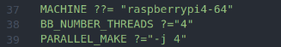
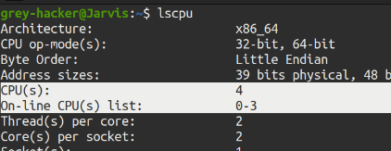
local.conf မှာဘာတွေပြင်မလဲ?
Code editor တစ်ခုခုနဲ့ local.conf လေးကိုဖွင့်လိုက်ပါ။ ပြီးရင် ကျနော်က pi4 ကိုသုံးထားလို့ MACHINE ?? = နောက်မှာ “raspberrypi4-64” လို့ထည့်လိုက်ပါဗျာ။ BB_NUMBER_THREADS ?= နောက်မှာ ကိုယ့် cpu core အရေအတွက်ကိုရှာပြီးထည့်ရပါမယ်။အဲ့အတွက် $ lscpu ဆိုပြီးရိုက်လိုက်ရင်cpuရဲ့ detail ထွက်လာပါလိမ့်မယ်။
ကျနော့် cpu က core 4 ခုရှိလို့ BB_NUMBER_THREADS ?="4" နဲ့ PARALLEL_MAKE ?="-j 4" မှာ 4 ဆိုတာလေးထည့်ပေးတာပါ။

Slide 11
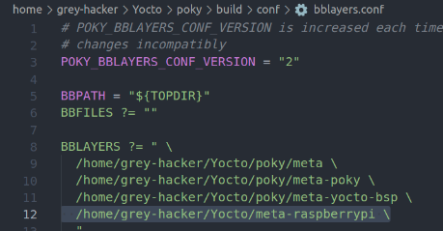
bblayers.conf မှာဘာတွေပြင်ရမလဲ?
ခိ ../
စောစောပိုင်းက meta-raspberrypi ဆိုတဲ့ directory လေး git clone ထားတာရှိတယ်မလားဗျ။ အဲ့ path လေးကို ထည့်ပေးရုံပါပဲ။
$ pwd ဆိုတဲ့ cmd လေးနဲ့ meta-raspberrypi ရဲ့ path လေးကိုရှာ၊ ပြီးရင် bblayers.conf ကို code editor လေးတစ်ခုခုနဲ့ဖွင့်၊ ပြီးရင်တော့ meata-raspberrypi လေးရဲ့ path ကိုပုံထဲကအတိုင်းထည့်ပေးလိုက်ရင်ရပါပြီဗျာ။

Slide 12
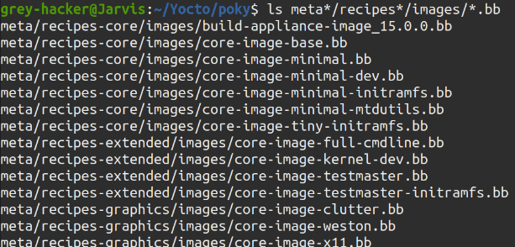
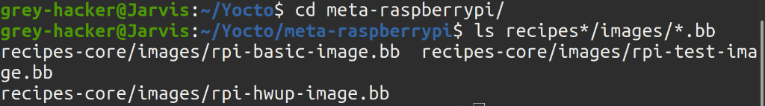
Image ရွေးချယ်ခြင်း
Pokyမှာသူ့default image recipes တွေပါတယ်ဗျ။ ကဲကြည့်လိုက်ကြရအောင်။
$ ls meta*/recipes*/images/*.bb
$ cd ..
$ cd meta-raspberrypi
$ ls recipes*/images/*.bb
ကျနော်တို့ raspberrypi ကိုသုံးမှာမလို့ rpi-basic-image ကိုရွေးချယ်ပါမယ်။

Slide 13
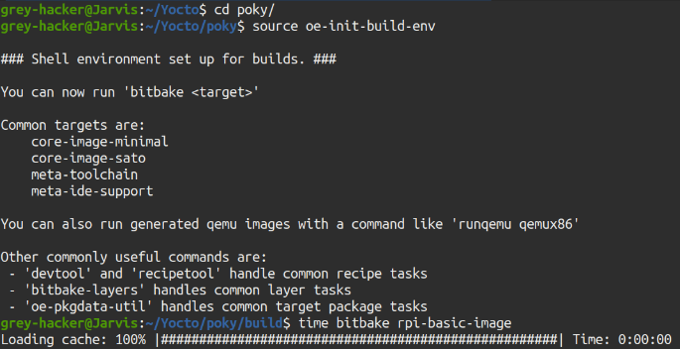
BitBake နဲ့ ဖုတ်ကြစို့
ကဲခုနက rpi-basic-image တော့ရပြီ၊ ဘယ်လိုbuildလုပ်ရမလဲပေါ့?။ လွယ်ပါတယ် bitbake ကိုသုံးပြီးbuildရတော့မှာပါ။ poky directory ထဲဝင်buildရပါမယ်။
$ cd poky ပြီးရင်openembedded core environment ကိုinitလုပ်ပေးလိုက်ပါ။
$ source oe-init-build-env ပြီးရင်တော့ဖုတ်(build)လို့ရပါပြီဗျာ။
$ bitbake rpi-basic-image ဆိုပြီးဖုတ်လိုက်ပါဗျာ။ ကြာချိန်လေးပါသိချင်ရင်တော့
$ time bitbake rpi-basic-image လို့သာရိုက်လိုက်ပါဗျာ။

Slide 14
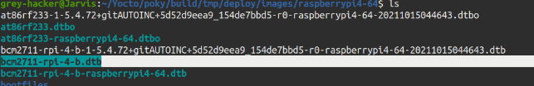
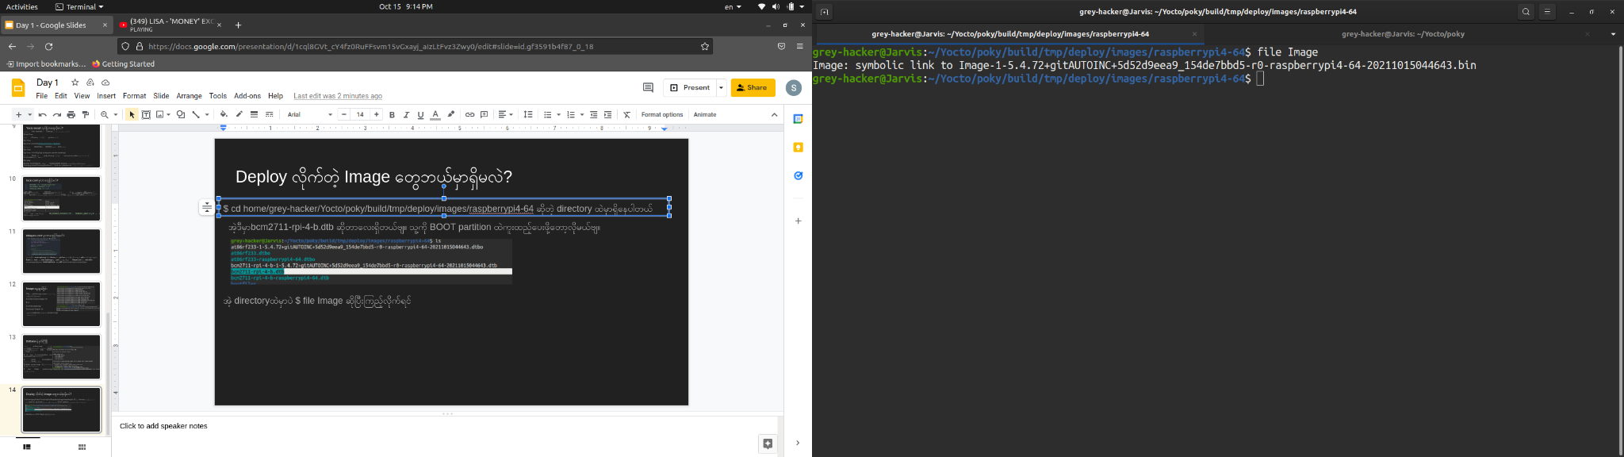
Deploy လိုက်တဲ့ Image တွေဘယ်မှာရှိမလဲ?
$ cd home/grey-hacker/Yocto/poky/build/tmp/deploy/images/raspberrypi4-64 ဆိုတဲ့ directory ထဲမှာရှိနေပါတယ်
အဲ့ဒီမှာbcm2711-rpi-4-b.dtb ဆိုတာလေးရှိတယ်ဗျ။ သူ့ကို pi4ရဲ့BOOT partition ထဲကူးထည့်ပေးဖို့တော့လိုမယ်ဗျ။ေနာက်မှာ raspberrypi4 အတွက် BOOT & Partition ပိုင်းနည်းလေးတွေပြောပြပေးသွားမှာမလို့ မလောပါနဲ့ဦးဗျ။
အဲ့ directoryထဲမှာပဲ $ file Image ဆိုပြီးကြည့်လိုက်ရင်ကျနော်တို့ဖန်တီးထားတဲ့ Image ကိုတွေ့ရမှာပါ။ ဒီImageလေးကို pi4 ထဲထည့်တဲ့အခါ cross-compilation ဖြစ်လို့ .img လို့ format ပြောင်းပေးရတာလေးသတိထားပါ။ နောက်မှာရှင်းပြပေးထားတာမလို့စိတ်မပူနဲ့ဗျာ။
/home/grey-hacker/Yocto/poky/build/tmp/deploy/images/raspberrypi4-64/bootfiles ထဲက file တွေကိုလည်း pi4ရဲ့BOOTထဲသွားကူးထည့်ပေးရပါမယ်။

Slide 15
SD Card ထဲ ဖန်တီးထားတဲ့ Image ဘယ်လိုထည့်မလဲ?
အလွယ်နည်းကတော့ Yocto ကနေတိုက်ရိုက်ယူတာပါ။ Yocto ကနေအသင့်မပေးထားတဲ့ Imageတွေအတွက်လည်းအဆင်ပြေသွားအောင် နည်းနည်းလောက်သည်းခံပေးပါဦးဗျာ။ ကနဦးအနေနဲ့တော့ SD card reader နဲ့ကိုယ့်final Imageရဲ့ size ကာမိလောက်မယ့် GB လောက်ရှိတဲ့ SD card တော့လိုမယ်ဗျ။ raspberrypi ရဲ့ partiton ကို BOOT နဲ့ ROOT ဆိုပြီးသတ်မှတ်ပေးထားရမယ်။ ဘ

